Slide 1
Česká nová vlna
FAVh001
24. 11. 2022
Mgr. Šárka Gmiterková, Ph.D.

Slide 2
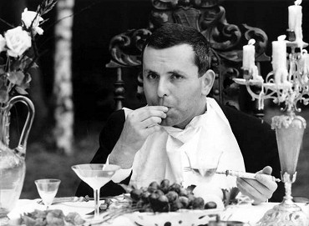
O slavnosti a hostech (1966, r. Jan Němec)
“V Démantech noci je člověk nesvobodný vinou nejvnějškověji pojmenovaného tlaku, který se jmenuje válka. Ve Slavnosti je to nesvoboda, kterou na sebe lidé uvalují sami tím, že jsou ochotní k jakékoliv kolaboraci.“ (Jan Němec v rozhovoru s AJ Liehmem)
1) I když postavy až na výjimky postrádají jména, řada z nich personalizuje běžné lidské nešvary a povahové deformace. Minimálně sedmičku figur, kterou poznáme na začátku a jsme s nimi až do konce slavnosti, si zkuste tímto způsobem pojmenovat; dát jim přezdívku, která v kostce vystihne jejich chování a charakter.
2) Po vizuální stránce býval film charakterizovaný jako „manýristicky ornamentální“. Poznamenejte si alespoň tři prvky, které takové charakteristice odpovídají.
3) Do snímku O slavnosti a hostech Němec s Krumbachovou cíleně obsadili své známé, spolupracovníky a další osobnosti dobového kulturního dění. Srovnejte jejich projev s dalšími neherci, které znáte z Formanových filmů či Passerova Intimního osvětlení. Jde o podobný princip či nikoliv? Fungují slavní neherci v Němcově snímku jiným způsobem než autentičtí naturščici z lidu?

Slide 3
Vražda Ing. Čerta (1970, r. Ester Krumbachová)
Kulinářské komediální drama, jehož zápletka je postavená na fantazii o erotické resuscitaci někdejší známosti; zároveň pohádka se surrealistickými vlivy.
Jediný a velmi osobní film této tvůrkyně, u níž je velmi složité rekonstruovat jak celkovou filmografii, tak oddělit záležitosti pracovní a tvůrčí od soukromých.
Ačkoliv současníci Krumbachové tento film nikdy nepřijali, zpětně se mu dostává mnohem vstřícnějšího čtení a nabírá téměř kultovních rozměrů.
Ve filmu se téměř permanentně vaří, servíruje a stoluje. Zamyslete se ale, co všechno je tu konzumováno a jak obě postavy ke konzumaci přistupují.
Pokud zůstaneme u tématu konzumace, zamyslete se, jak s tímto tématem pracují další novovlnné filmy, na nichž se Krumbachová podílela – Sedmikrásky a O slavnosti a hostech.
Ačkoliv Vražda Ing.Čerta nás svádí hlavně svou vizuální stránkou, zkuste si všimnout také toho, jak Krumbachová pracuje s jazykem. Jak hovoří hlavní hrdinka, tzn.má jednotný způsob vyjadřování nebo ne?
Zkuste charakterizovat vizuální styl Krumbachové. V čem se liší od Chytilové či Jana Němce?

Slide 4
O Vraždě Ing. Čerta…
“Ona žádná režisérka nebyla, protože režie je trochu o něčem jiným než že si udělám dekoraci, převezu tam půl svýho bytu a Bohdalovou obleču jako takovou polocigánku; no jako sebe samu” Jan Němec
“To je pro Esteru vítězný téma – jak ten inženýr Čert nemůže tomu jejímu žrádlu odolat. Inženýr Čert nesvádí, on je sveden.” Ivan Vyskočil
“Proč ona, která si ty významy tolik uvědomovala, byla v tomhle filmu tak přízemní?” Věra Chytilová
X Podle Petry Hanákové jde o dovětek k Sedmikráskám Věry Chytilové

Slide 5
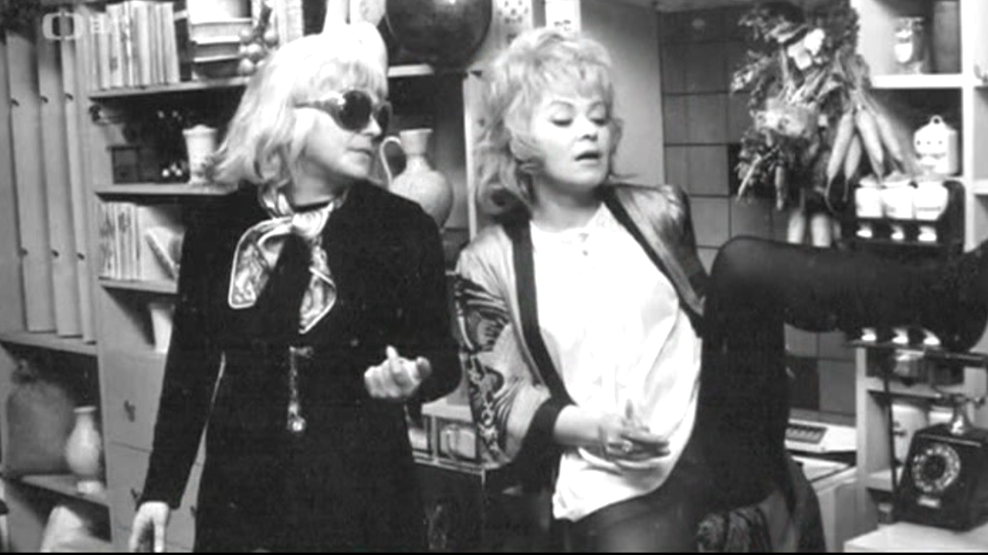

Slide 6
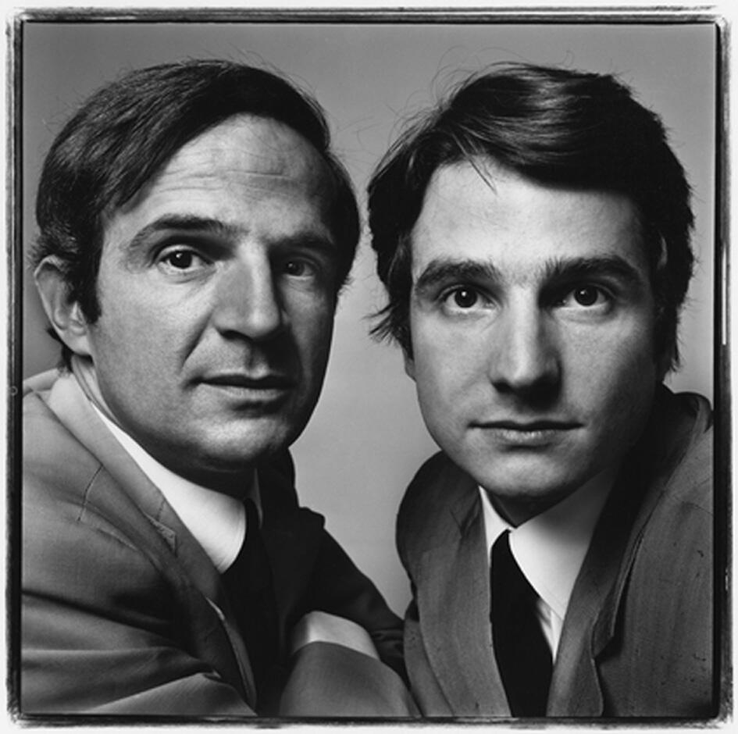
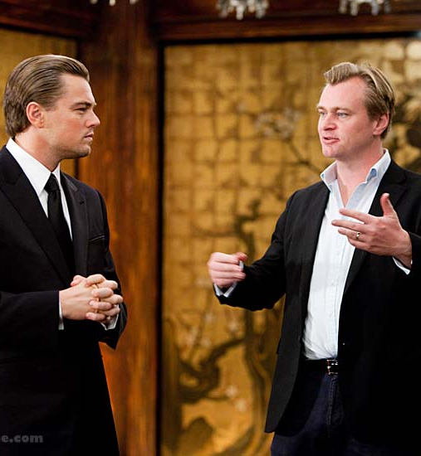

Slide 7
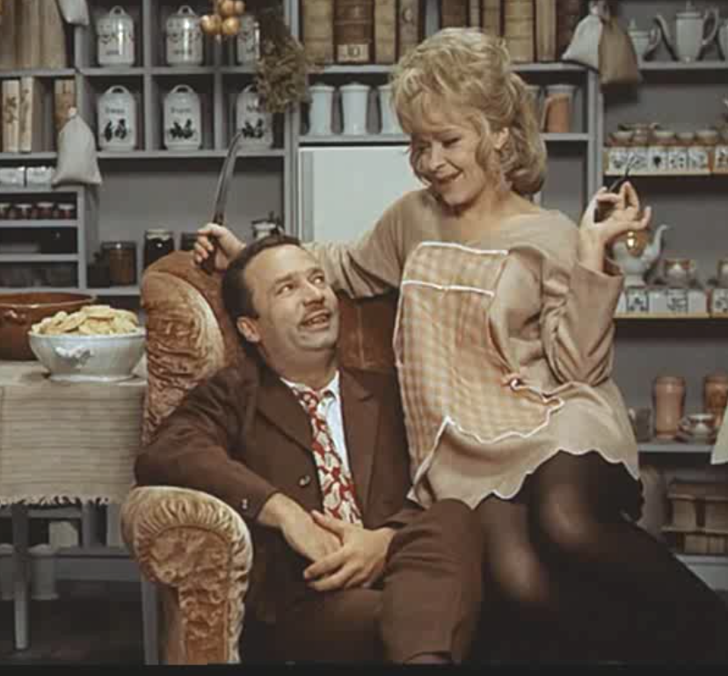
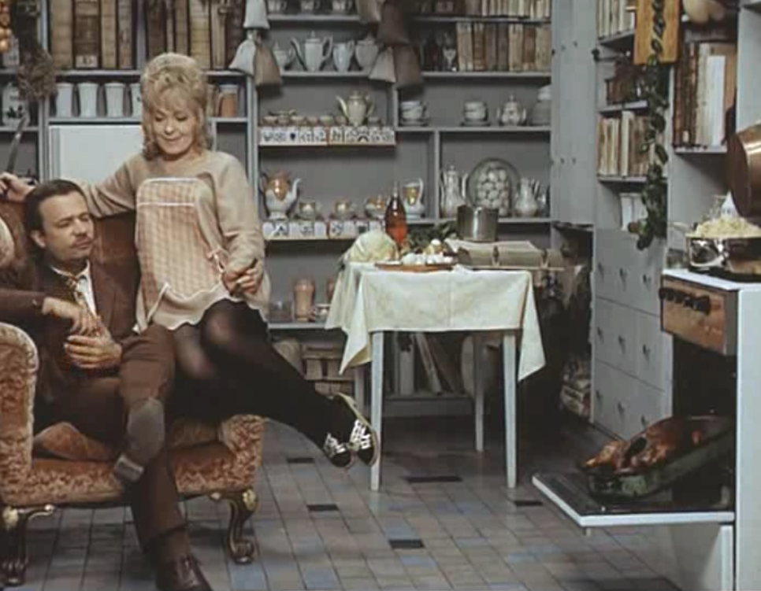
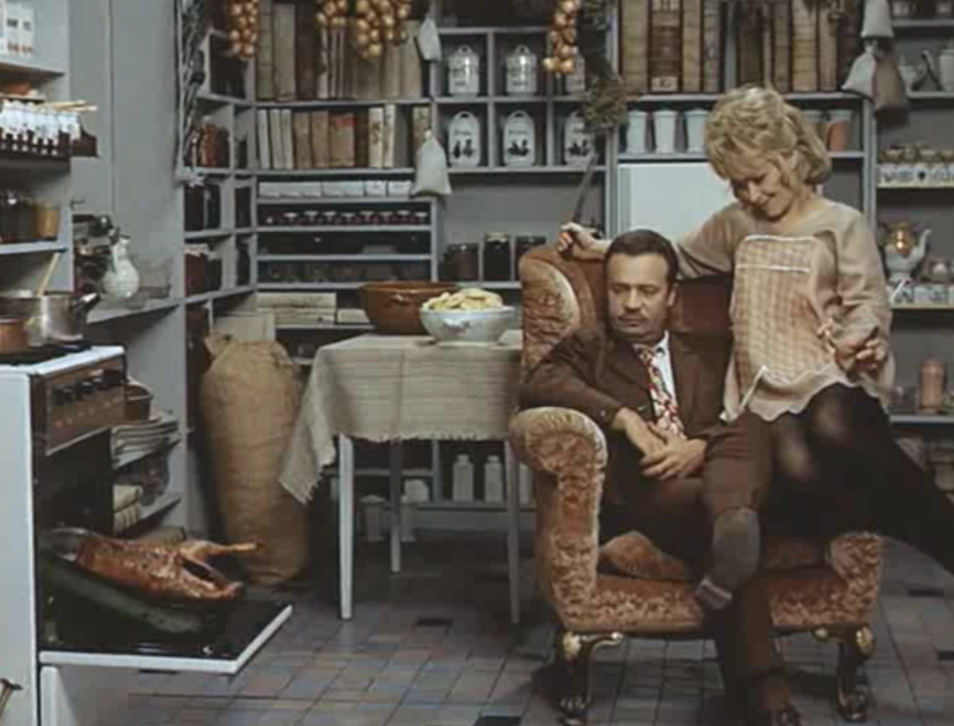

Slide 8
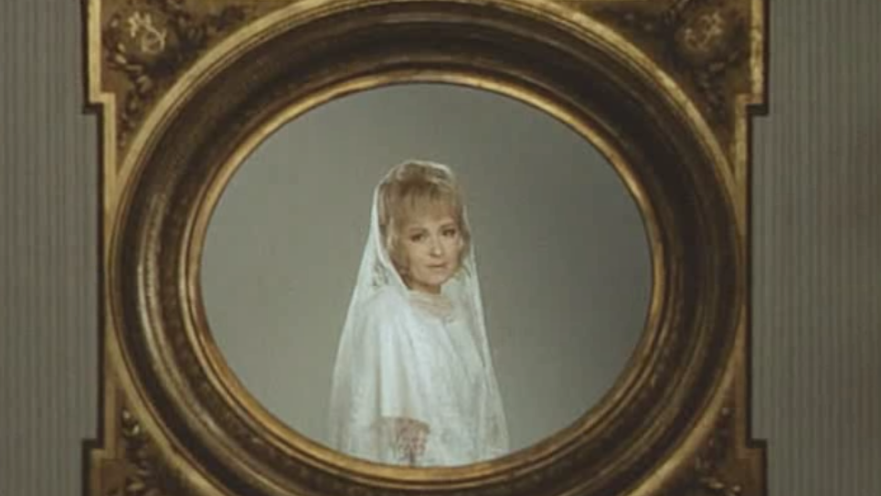

Slide 9
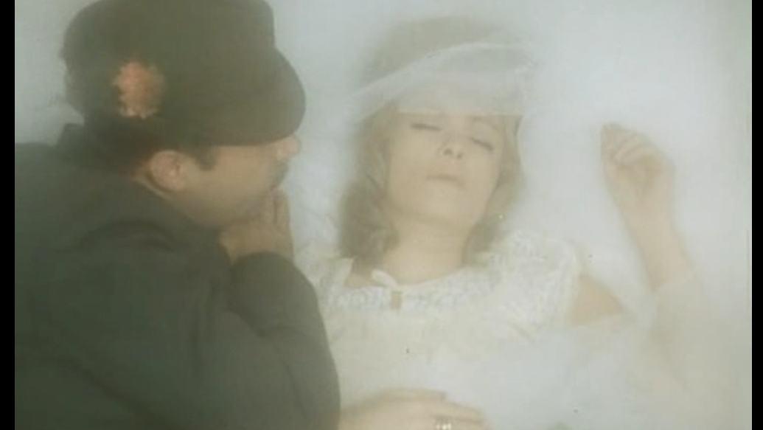

Slide 10
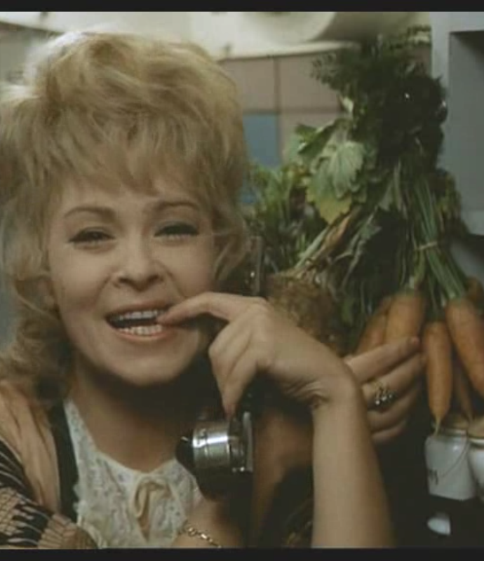
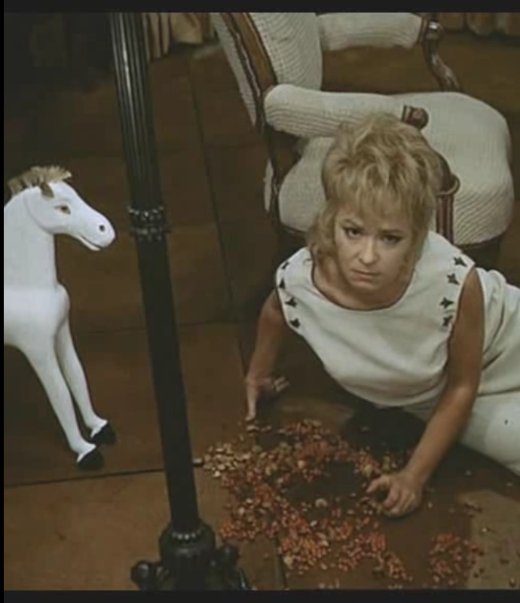

Slide 11
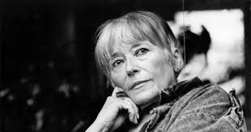
Ester Krumbachová (1923–1996)
„šedá eminence“, „múza československé nové vlny“
výtvarnice, kostýmní výtvarnice, spisovatelka, scenáristka, textařka, dramaturgyně, režisérka
Podílela se na řadě projektů NV, v různých funkcích >> princip kolektivního autorství NV filmů?
Jediná režie: Vražda ing. Čerta (1970)
https://www.youtube.com/watch?v=pqrX9s0zVyA
Film nikdy nestudovala; po studiích užité malby na brněnské SUPŠ se několik let věnovala divadelní scénografii >> film ji láká jako gesamtkunstwerk, který dovoloval propojit výtvarné umění, slovo a pohyb s kompozicí barev.

Slide 12
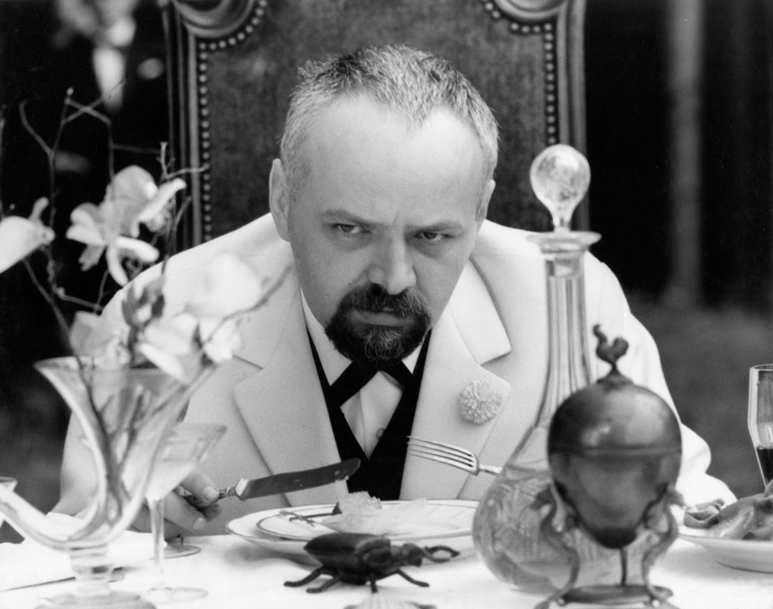
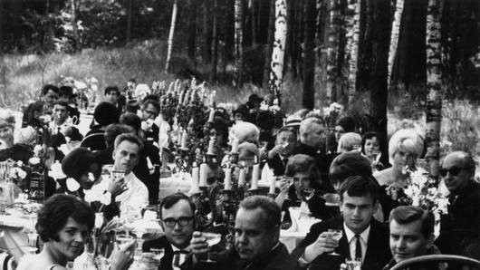
Ester Krumbachová
Tendence ji vřazovat výhradně do kontextu nové vlny; spolupracovala s klasiky domácí kinematografie (Martin Frič, Otakar Vávra), s první generací FAMU (Karel Kachyňa, Zbyněk Brynych, Vojtěch Jasný), s žánrově vyhraněnými režiséry (Zdeněk Podskalský) i s těmi autory, k nimž měla osobně blízko a na společných projektech často zastávala vícero pozic (hlavně Jan Němec či Věra Chytilová).
Do většiny projektů vstupovala z pozice kostýmní návrhářky nebo filmové výtvarnice >> exkluzivní pozice, jejíž přesnou definici či náplň nenajdeme v žádném organizačním řádu, „šitá na míru“ konkrétním titulům a vázaná na interakci s režiséry, kameramany nebo scenáristy.

Slide 13
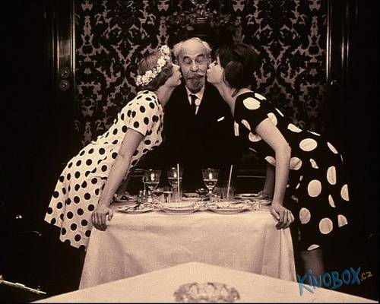
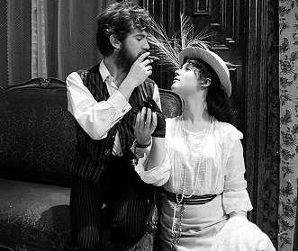
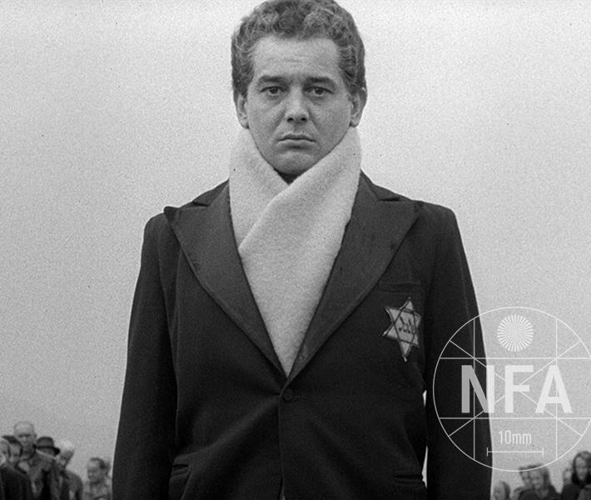
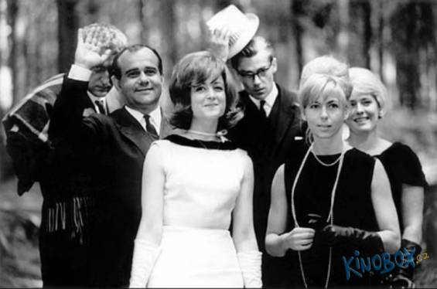
„Kostým jako koncentrovaná vizuální indicie o postavě“

Slide 14
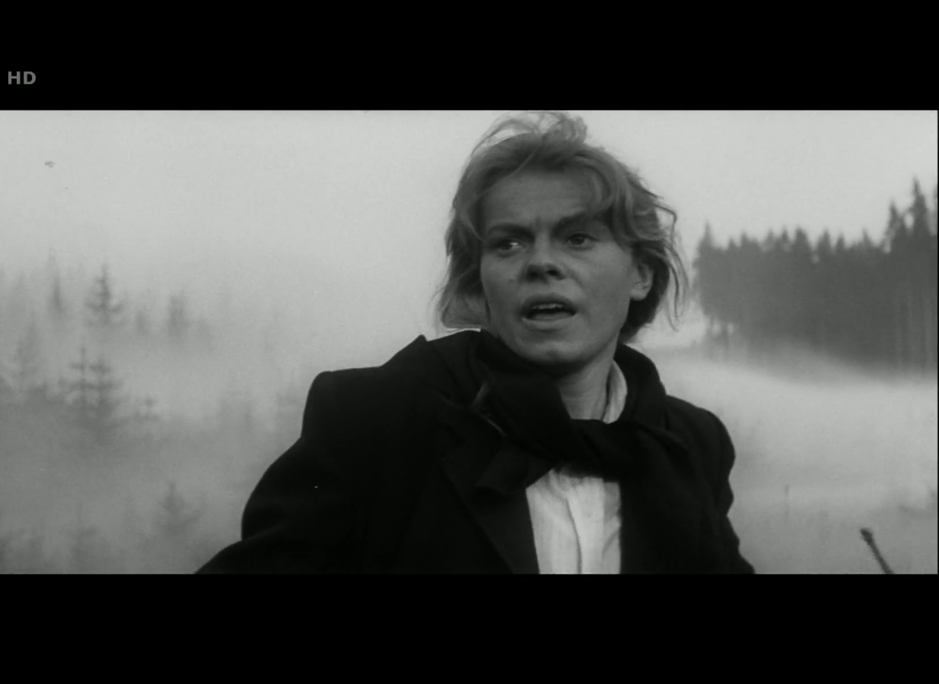
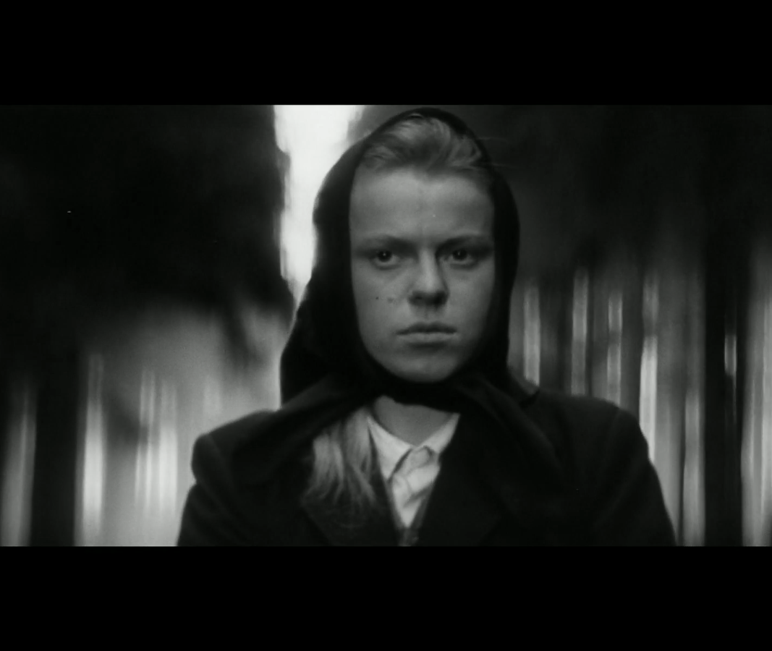
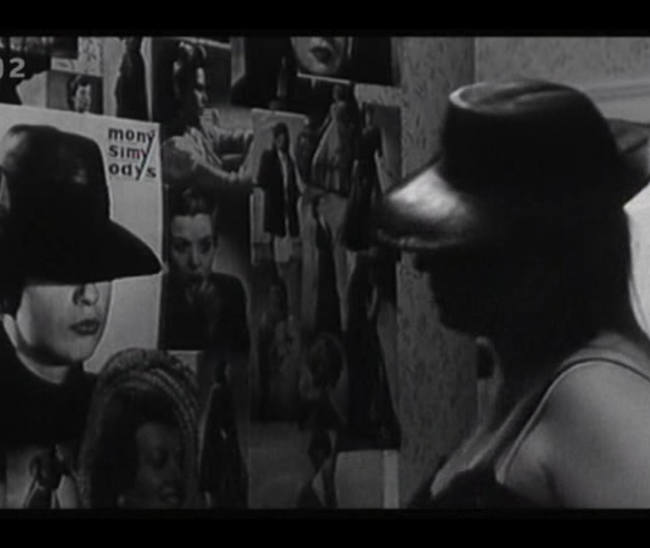
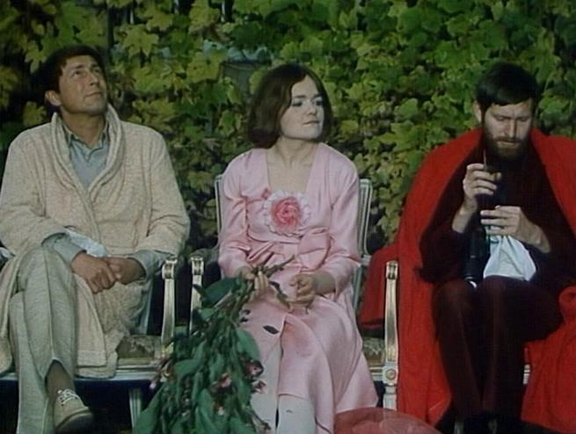
Doplňky, barvy, silueta

